Slide 1
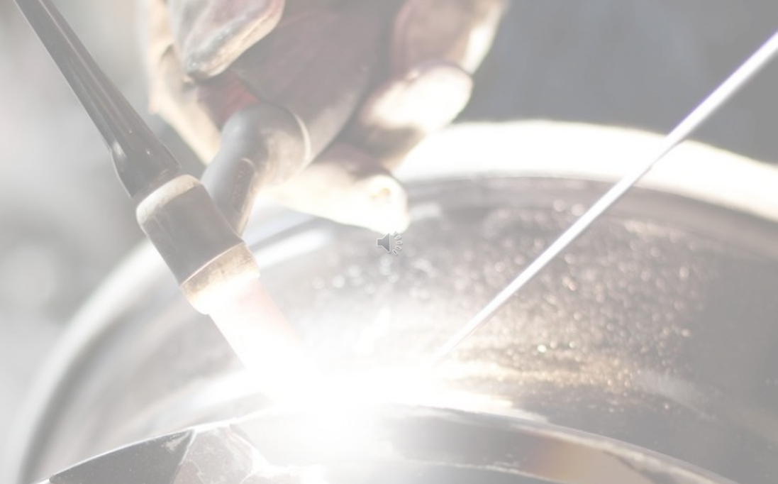
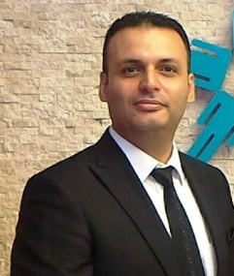
YALOVA ÜNİVERSİTESİ ALTINOVA MESLEKİ EĞİTİM AKADEMİSİ
ALÜMİNYUM KAYNAĞI
İMALAT YÖNTEMLERİ
DOĞRU UYGULAMALAR – GENEL HATALAR
FOTO
25 OCAK 2023
https://teams.microsoft.com/l/meetup-join/19%3aD2YsBXU3aqmAn_o62qMbTzNwSE65VCSQeAonoOXUM641%40thread.tacv2/1674220103992?context=%7b%22Tid%22%3a%22aa27bd9d-0ddb-4152-84c3-d2285c483fe8%22%2c%22Oid%22%3a%2295480d85-6882-4b76-93d1-96838f6b55ef%22%7d
Dr. Öğr. Üyesi Gökhan TIMAÇ
I.W.E. - O.H.S.S. – NDT EN ISO 9712 Metallurgy and Materials Engineer
Lean Professional/Consultant
12:00
Etkinlik Yeri : Y.Ü. Altınova Meslek Yüksekokulu
Y.Ü. Altınova Meslek Yüksekokulu / Odaklanmış (HAP ) Eğitim

